Slide 1
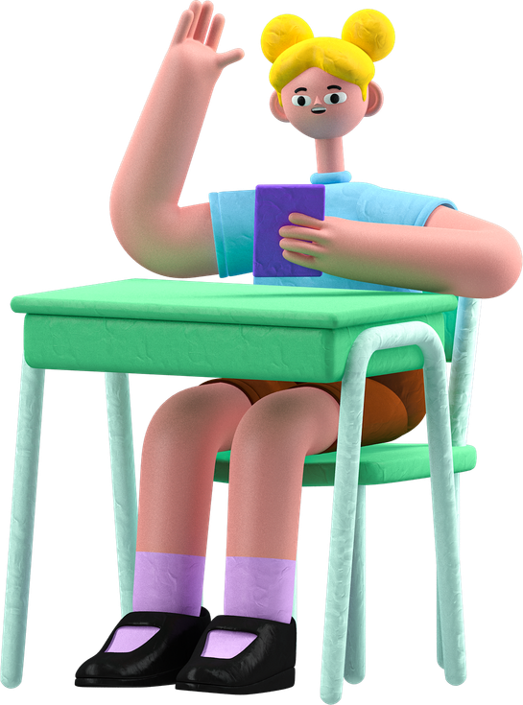

Расписание уроков
Время занятий
Понедельник
Вторник
1. 9:00 - 9:40
2. 9:55 - 10:35
3. 10:50 - 11:30
4. 12:00 - 12:30
5. 13:25 - 14:05
1. РУССКИЙ
ЯЗЫК
1. МАТЕМАТИКА
НА I ПОЛУГОДИЕ 2025 Г
2. ОКРУЖАЮЩИЙ
МИР
2. ИНОСТРАННЫЙ
ЯЗЫК
3. МАТЕМАТИКА
3. ИЗОБРАЗИТЕЛЬНОЕ ИСКУССТВО
4. ЛИТЕРАТУРНОЕ
ЧТЕНИЕ
4. МУЗЫКА
5. ФИЗИЧЕСКАЯ
КУЛЬТУРА
5. ФИЗИЧЕСКАЯ
КУЛЬТУРА
Среда
Четверг
Пятница
2 “Б” КЛАССА
1. ЛИТЕРАТУРНОЕ
ЧТЕНИЕ
1. ОКРУЖАЮЩИЙ
МИР
1. ИНОСТРАННЫЙ
ЯЗЫК
2. РУССКИЙ
ЯЗЫК
2. МАТЕМАТИКА
2. МАТЕМАТИКА
3. МАТЕМАТИКА
3. ЛИТЕРАТУРНОЕ ЧТЕНИЕ
3. РУССКИЙ
ЯЗЫК
4. ФИЗИЧЕСКАЯ
КУЛЬТУРА
4. РУССКИЙ
ЯЗЫК
4. ФИЗИЧЕСКАЯ КУЛЬТУРА
-
5. ИНОСТРАННЫЙ
ЯЗЫК
5. ФИЗИЧЕСКАЯ КУЛЬТУРА

